Slide 1

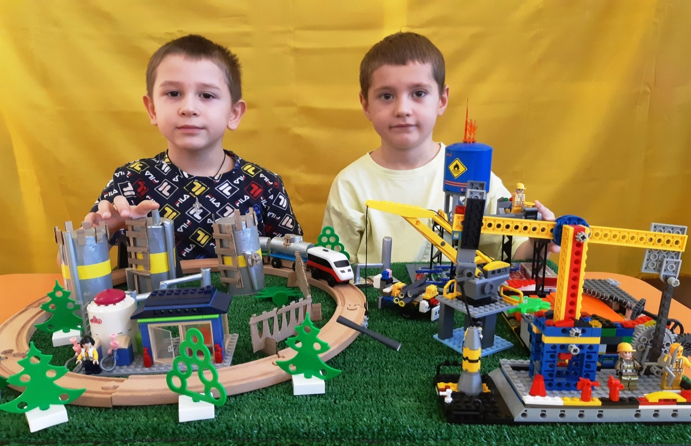

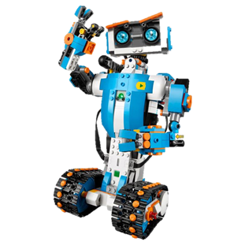

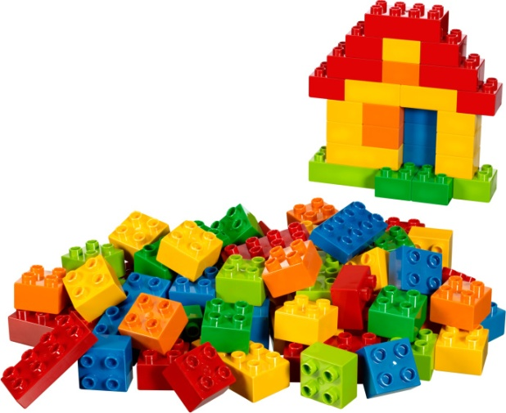
Северо-Восточное управление министерства образования и науки Самарской области
СП «Детский сад Журавушка» ГБОУ СОШ №1 города Похвистнево
«Технарята»
Инженерная книга
«Электроустановка для контроля наполнения
нефтяного резервуара»
Выполнили дети подготовительной группы:
Маганев Михаил, 6 лет, Кайзер Арсений, 6 лет.
Руководитель проекта: Тякина Н. Е., Пятницина Н.И.

Slide 2
Цель:
Стимулировать детское техническое творчество, развивать у дошкольников интерес к моделированию и конструированию через реализацию проекта «Электроустановка для контроля наполнения нефтяного резервуара»
Задачи::
Расширять представления детей о профессиях инженера, нефтяника, ученого.
Сформировать преставления о том, что нефть – главное богатство нашего края, как её добывают, какую пользу она приносит человеку, и какой вред она может принести окружающей природе.
Способствовать обогащению и активации конструктивного опыта детей.
Поощрять самостоятельность, инициативность, упорство при достижении цели, организованность, способность работать в коллективе, в паре.

Slide 3
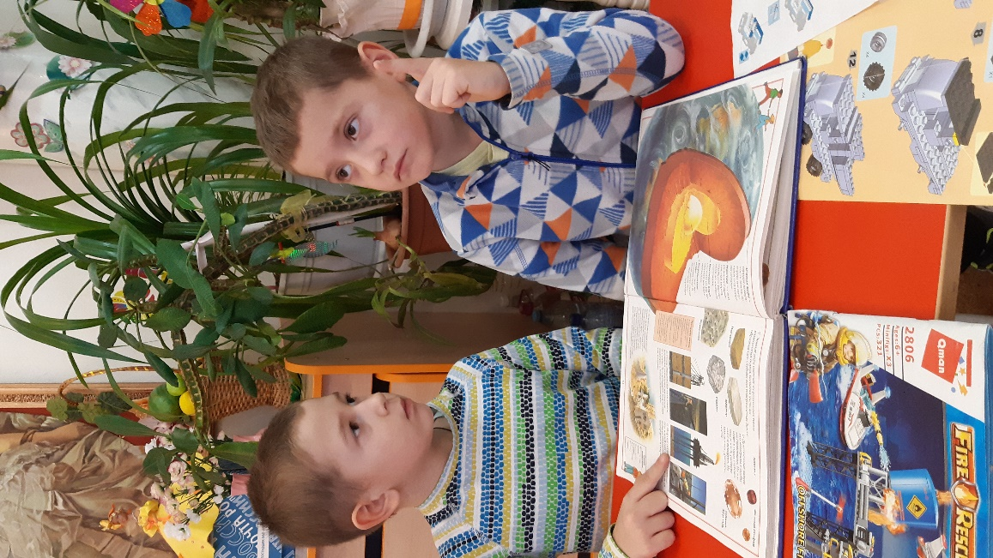
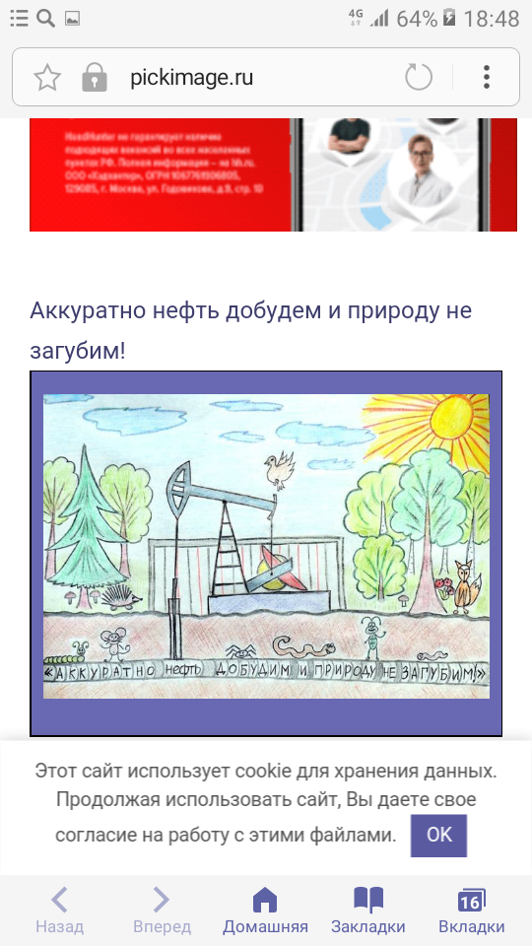

1. Идея и общее содержание проекта
Проект направлен на получение технических знаний, развитие у детей творчества, любознательности, инициативы, формирование желания познавать, открывать для себя новое, исследовать мир самостоятельно
-Добыча нефти наносит окружающей природе значительный вред, поскольку загрязняется воздух, вода и земля, а при разливах нефти погибают животные и растения.

Slide 4
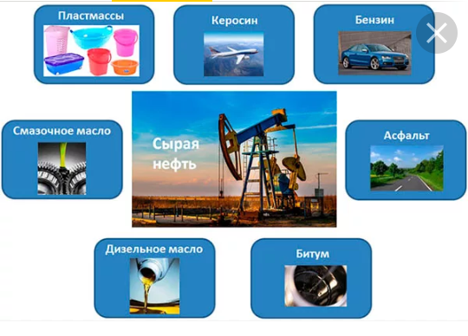
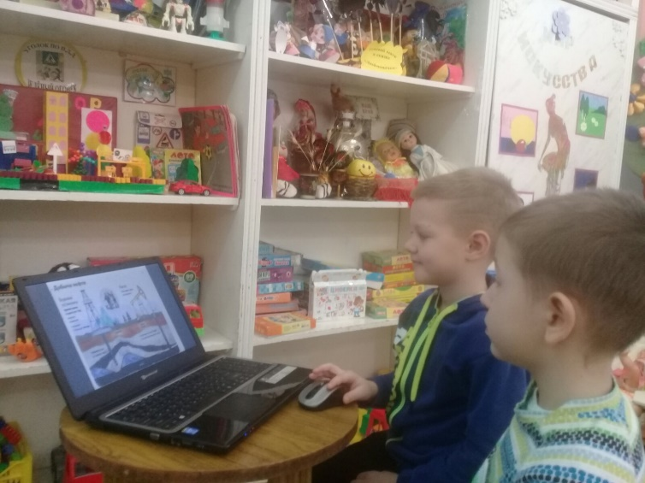
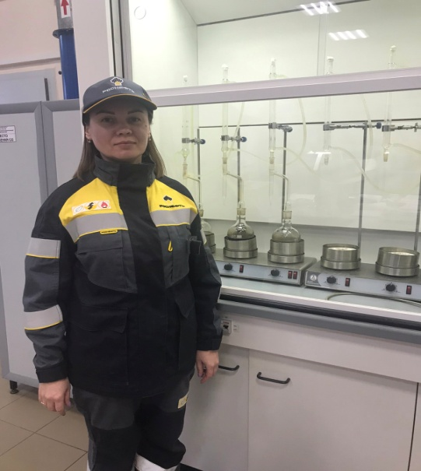
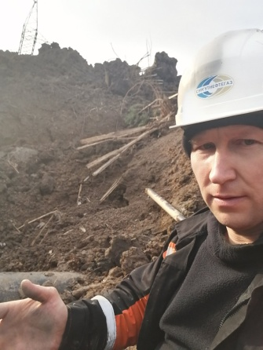
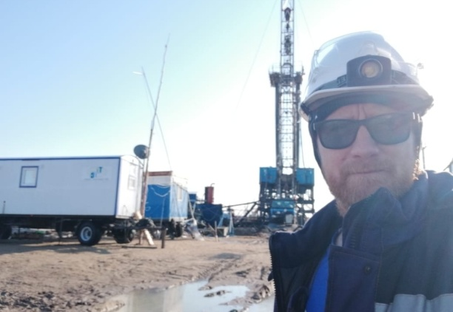
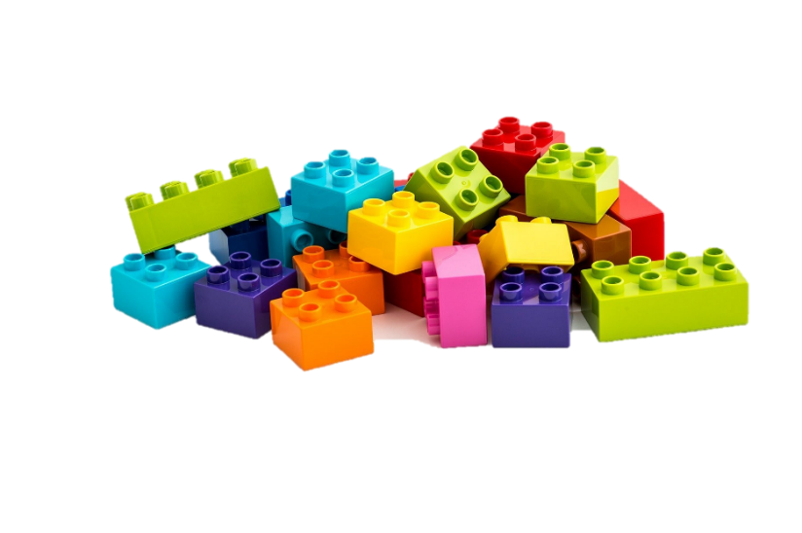
2. История вопроса и существующие способы решения проблемы
В группе мы обратили внимание детей на фотовыставку, организованную во время проведения тематической недели «Профессии».
Особый интерес у детей вызвали фотографии с места работы пап – нефтяников. Дети с восхищение рассматривали фотографии, и по ходу спрашивали: «А кто такие нефтяники?»,
«Что они делают?», «Как добывают нефть?».

Slide 5

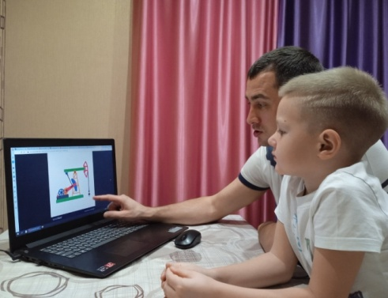


3. Комплексное исследование и решения на основе исследования
Поиск информации в интернете об устройстве нефтяной качалки

Slide 6
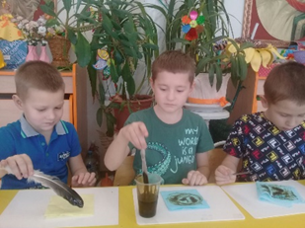
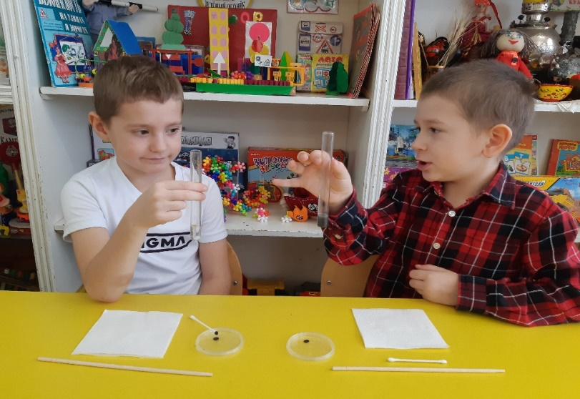
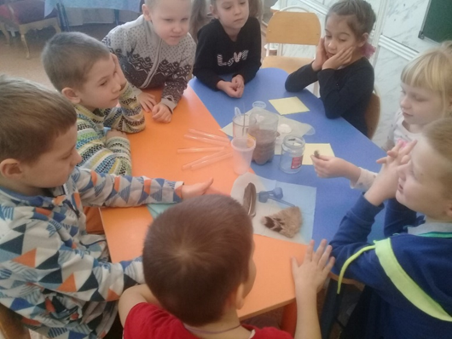
3. Комплексное исследование и решения на основе исследования
Опыты и эксперименты
«Нефть и ее свойства, цвет, запах, текучесть, растворяемость».

Slide 7
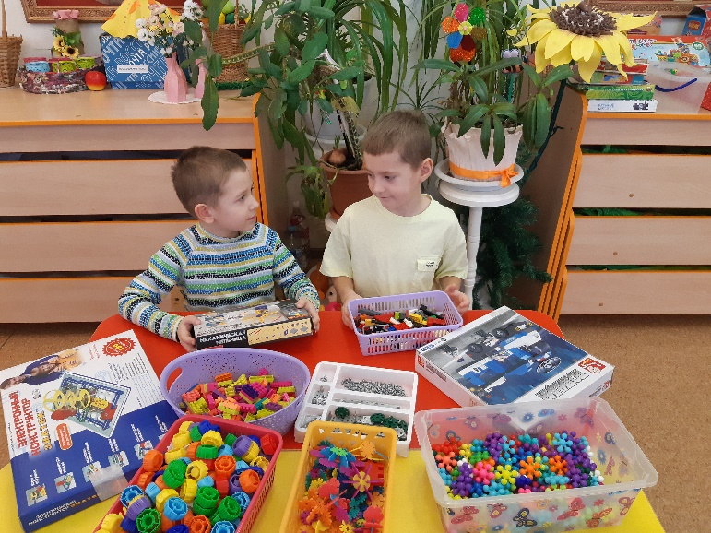
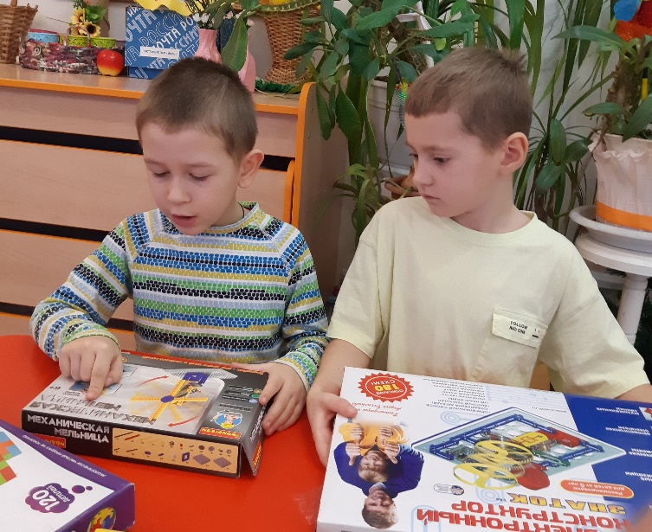
Дети увлеченно рассматривали разные виды конструктора и выбрали конструктор для сборки установки

Slide 8
4. Описание процесса подготовки проекта
Беседы «История возникновения нефти», «Какие опасности таит в себе добыча и переработка нефти», «Что изготавливают из нефти»
Организация фотовыставки «Мой папа - нефтяник»
Просмотр мультфильма «Что такое нефть» и видео о добыче нефти совместно с родителями.
Знакомство с правилами техники безопасности во время сборки.
Опыты и эксперименты «Нефть и ее свойства, цвет, запах, текучесть, растворяемость».
Рисунки на тему: «Как папа добывает нефть».
Дидактические игры «Хорошо или плохо», «Если б я был строителем?»», «Сравни вышки», «Что нужно нефтянику для работы?».

Slide 9
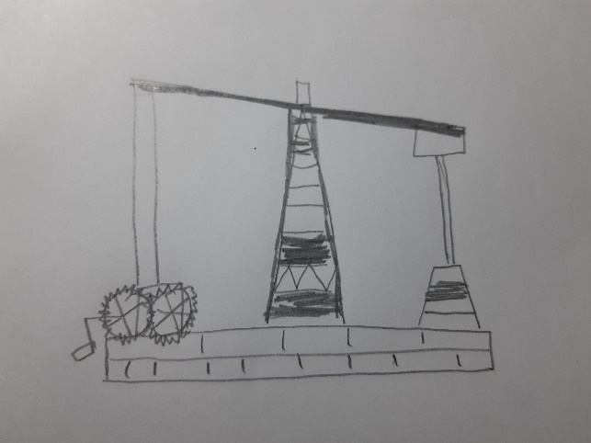
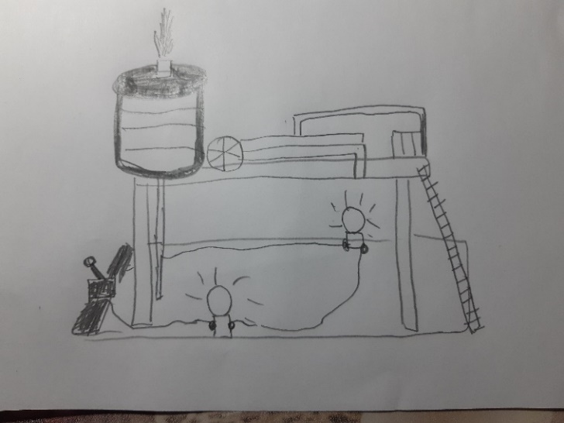
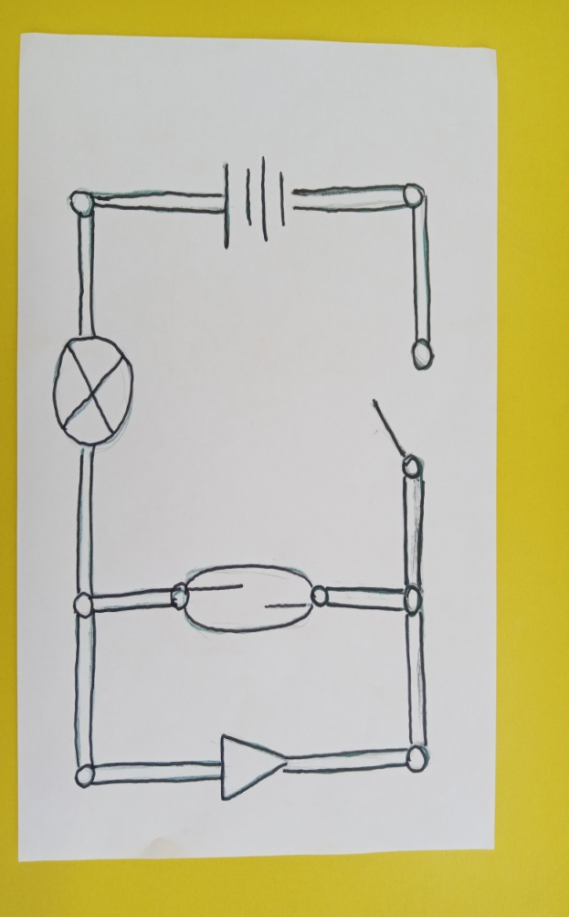
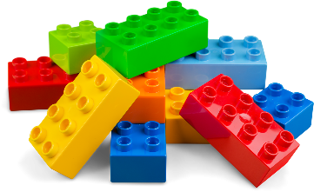
5. Технологическая часть проекта
Дети сами нарисовали схемы
Схема сборки качалки
Схема сборки резервуара
с контролем налива нефти
Схема электро-цепи

Slide 10
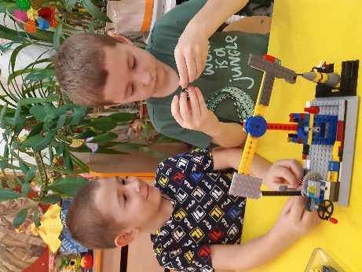
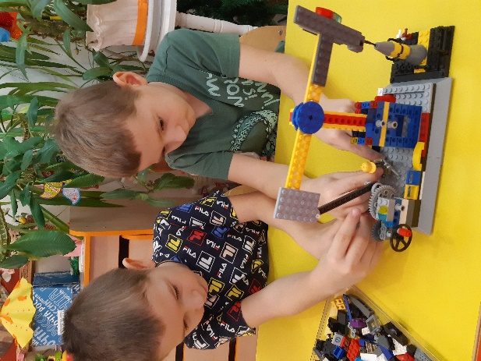

Этапы сборки качалки
Нефтяная качалка выполнена из конструктора «Лего». Механизм приводится в движение с помощью шестеренчатой передачи. С использованием пластины, платформы, планки разной ширины и длины. Так же она может приводится в движение с помощью механизма, который собран из конструктора «Веселые шестеренки».

Slide 11
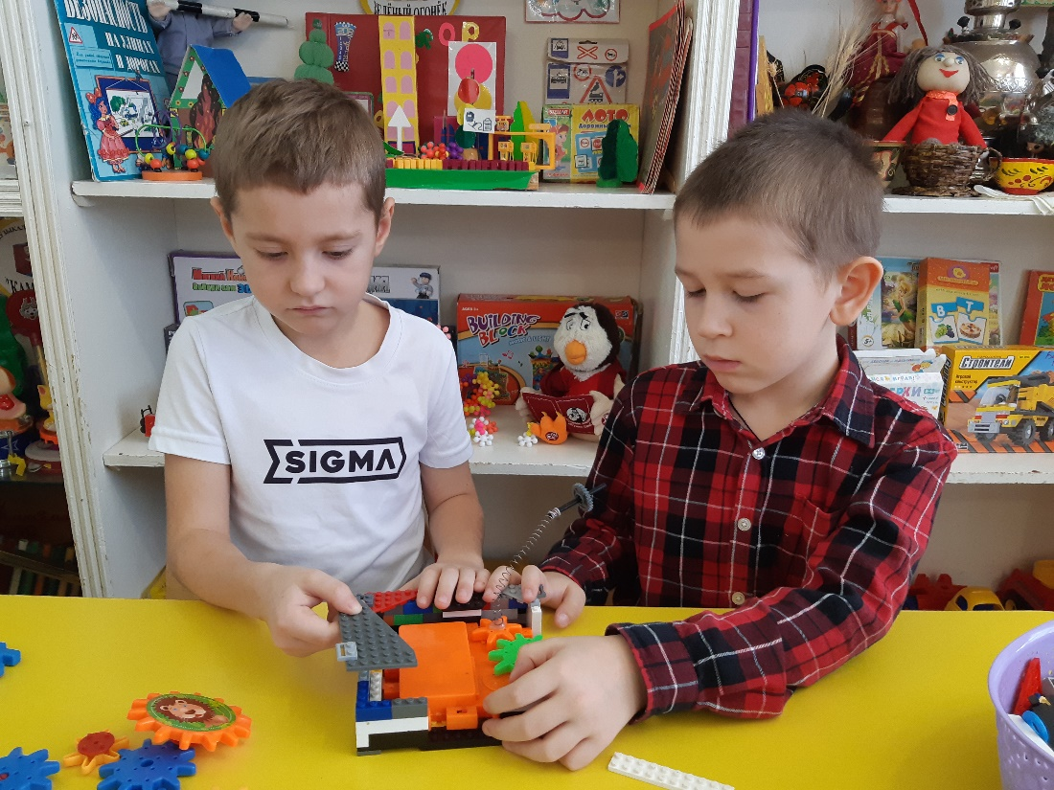
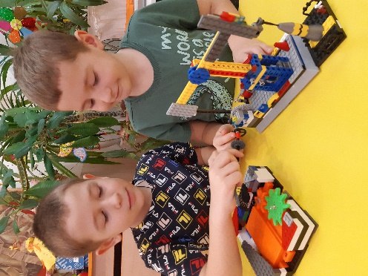
Испытания установки прошли успешно

Slide 12
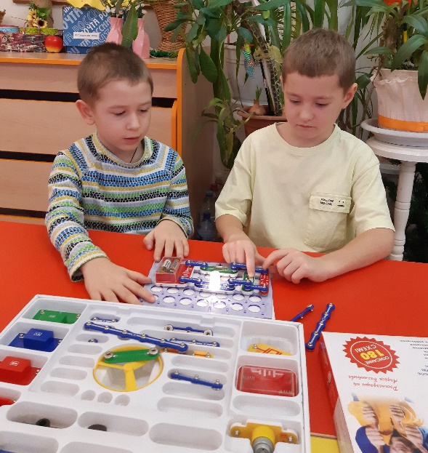
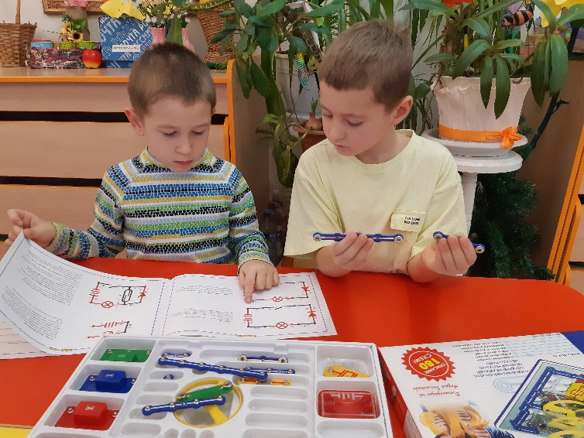
Сборка оборудования для контроля налива нефти из электронного конструктора «Знаток»
Установка для контроля налива нефти в резервуар.
В состав входит: пластина, батареи, выключатели обычный и кнопочный, красный светодиод, лампочка, провода с 2 клеммами.
Назначение: При наполнении резервуара он наполняется и нажимает на кнопку контроля нефти. Загорается лампочка и сигнализирует, что резервуар полон.

Slide 13
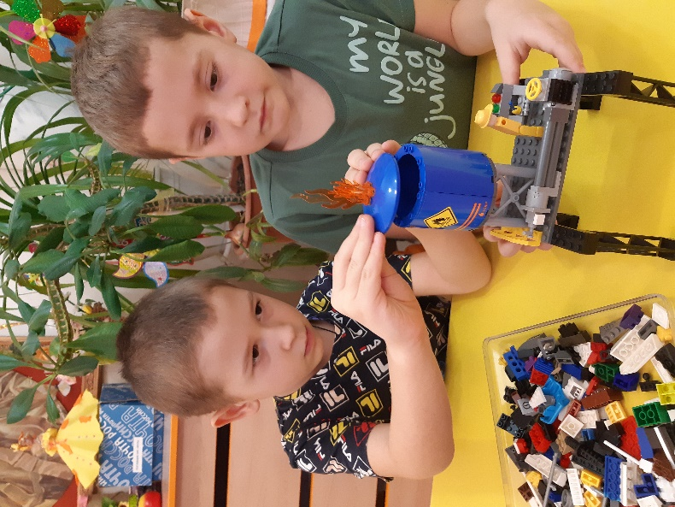
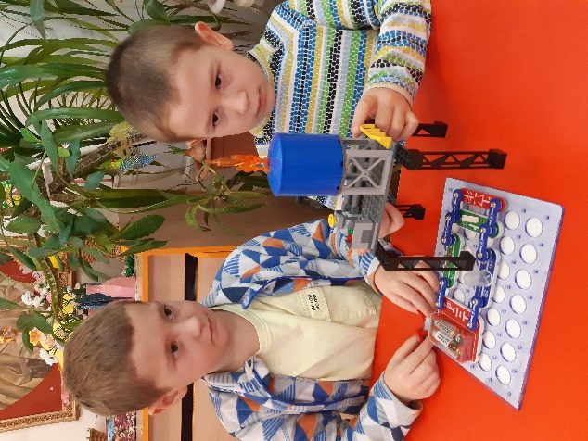
Сборка резервуара для налива нефти

Slide 14
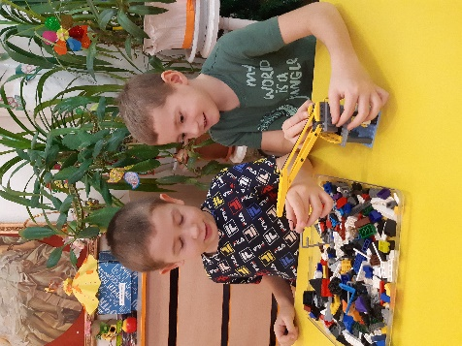
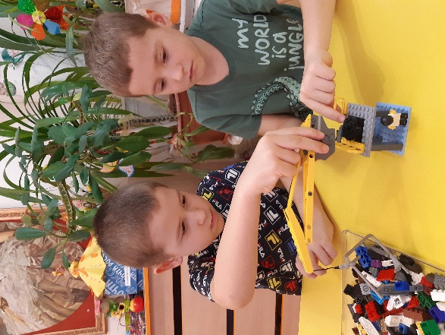
Сборка подъемного крана

Slide 15
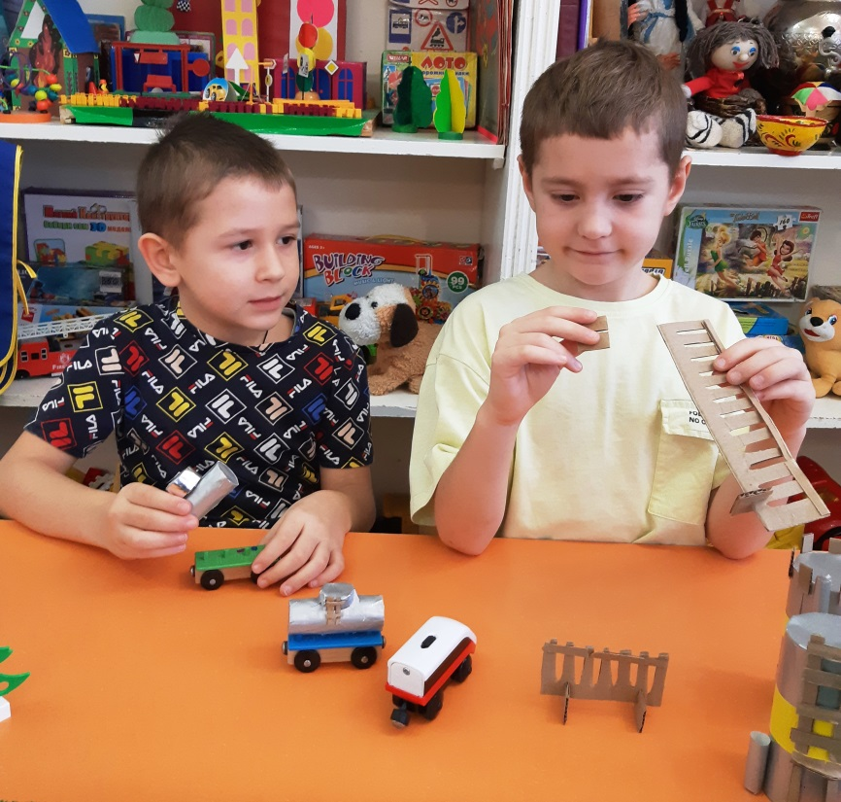
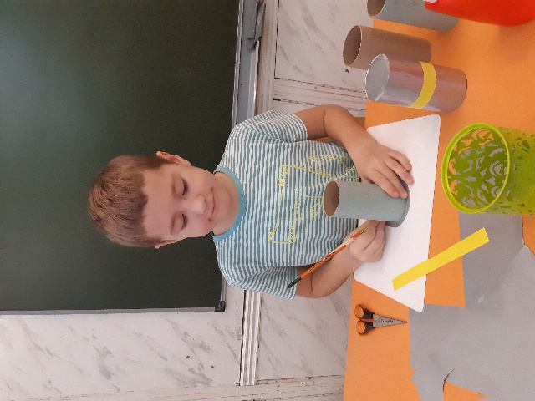
Дополнили макет деталями из неоформленного материала

Slide 16

Вот что у нас получилось!

Slide 17
Список литературы:
Белая К.Ю. Инновационная деятельность в детском саду. Методическое пособие.М., 2005.
Волосовец Т.В., Карпова Ю.В., Тимофеева Т.В. Парциальная образовательная программа дошкольного образования «От Фрёбеля до робота: растим будущих инженеров»: учебное пособие. Самара: ООО «Издательство АСГАРД», 2017.
Ишмакова М. С. Конструирование в дошкольном образовании в условиях введения ФГОС: пособие для педагогов. Всероссийский учебно-методический центр образовательной робототехники. - М.: Изд.-полиграф.центр «Маска», 2013.
Мельникова О.В. Лего – конструирование. 5-10 лет. Программа, занятия. 32 конструкторские модели ФГОС. Издательство «Учитель», 2018.
Транковский С.Д. Техника будущего. Детская энциклопедия техники / С.Д. Транковский.—М.: РОСМЭН-ПРЕСС. 2008.—96 с.
Филиппов С.А. «Робототехника для детей и родителей» – СПб.: Наука,2013г. – 319с
Шадрин П. Роботы будущего / П. Шадрин.— М.:Махаон, 2013.—32 с.
Электронные ресурсы:
Методическая база по робототехнике http://cdutt.edu.yar.ru›rrts…teh…po_robototehnike.doc
Методические пособия | Образовательная робототехника robo.detinso.ru›
Методические пособия http://фгос-игра.рф/

Slide 18

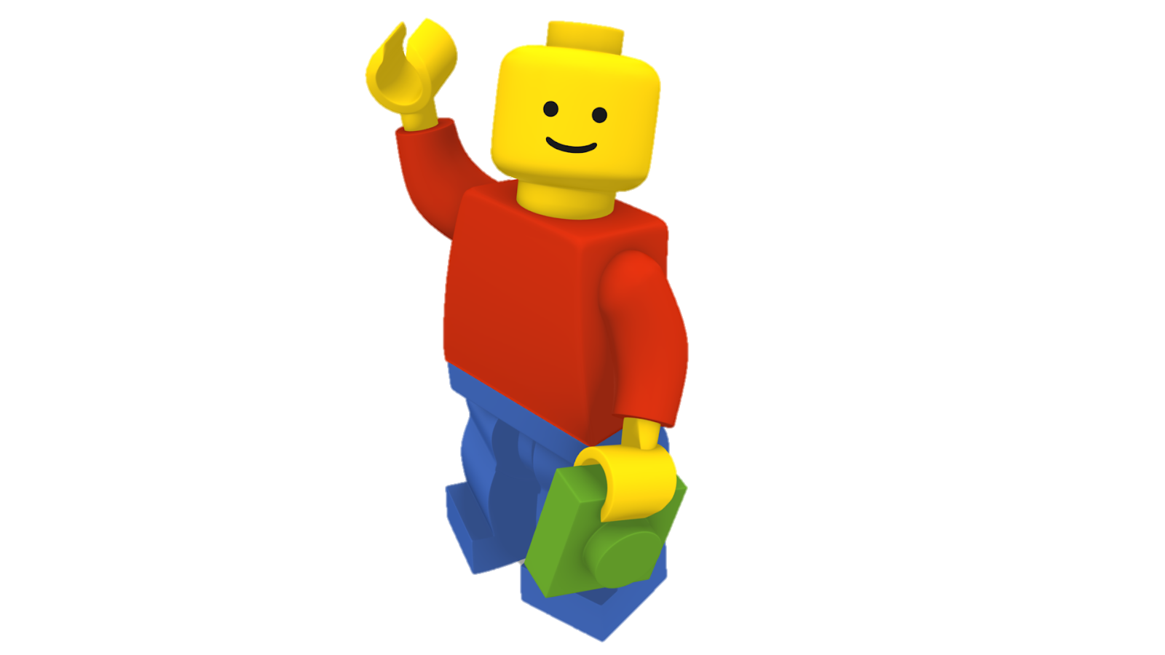
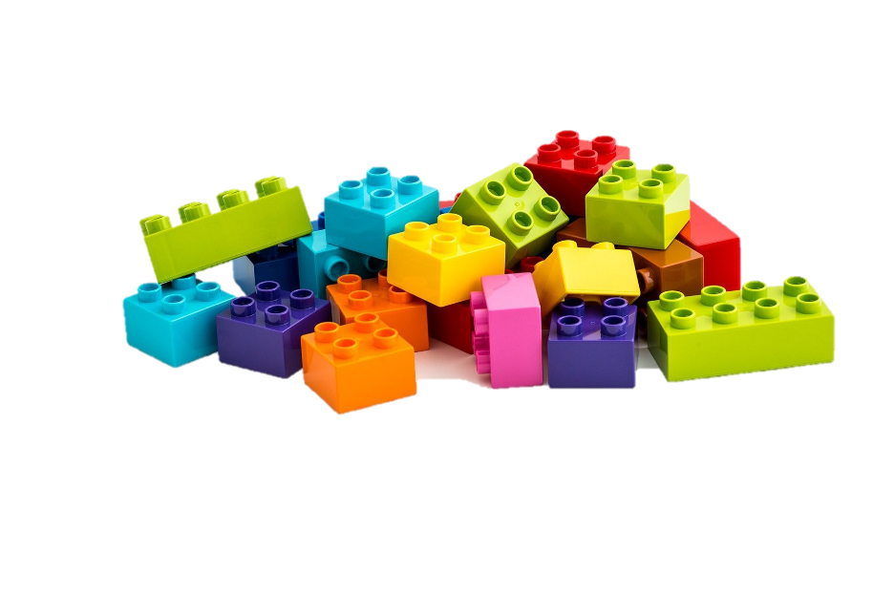
СП «Детский сад Журавушка» ГБОУ СОШ №1 города Похвистнево, Самарской области
8(84656)2-21-65 E-mail: mdouds-10@yandex.ru

